Slide 1

CHÀO MỪNG CÁC EM ĐẾN VỚI MÔN TIN HỌC LỚP 3

Slide 2
HOẠT ĐỘNG KHỞI ĐỘNG
TRÒ CHƠI: AI NHANH AI ĐÚNG

Slide 3
Câu 1: Khi cầm chuột ngón cái đặt vào:
A. Nút trái chuột
C. Bên trái chuột
B. Nút phải chuột
D. Bên phải chuột
Đáp án: C

Slide 4
Câu 2: Khi cầm chuột ngón giữa đặt vào:
A. Nút trái chuột
C. Bên trái chuột
B. Nút phải chuột
D. Bên phải chuột
Đáp án: B

Slide 5
Câu 3: Khi cầm chuột ngón trỏ đặt vào:
A. Nút trái chuột
C. Bên trái chuột
B. Nút phải chuột
D. Bên phải chuột
Đáp án: A

Slide 6
BÀI 4: BÀN PHÍM MÁY TÍNH (TIẾT 1)
(SGK trang 20)

Slide 7
Những yêu cầu cần lưu ý của tiết học:
1. Chuẩn bị đầy đủ đồ dùng học tập, vở ghi bài.
2. Nhấn nút “Tạm dừng” khi phải trả lời câu hỏi .
3. Nhấn nút “Tiếp tục” khi đã tìm được câu trả lời .
4. Học tập nghiêm túc, làm đầy đủ bài tập theo yêu cầu.

Slide 8
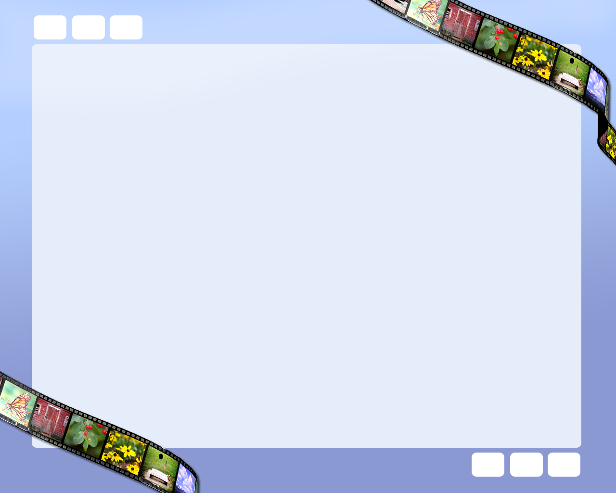
MỤC TIÊU
Nhận biết được khu vực chính của bàn phím
máy tính.
 Chỉ ra được vị trí của các hang phím trên khu vực chính của bàn phím máy tính.
3

Slide 9
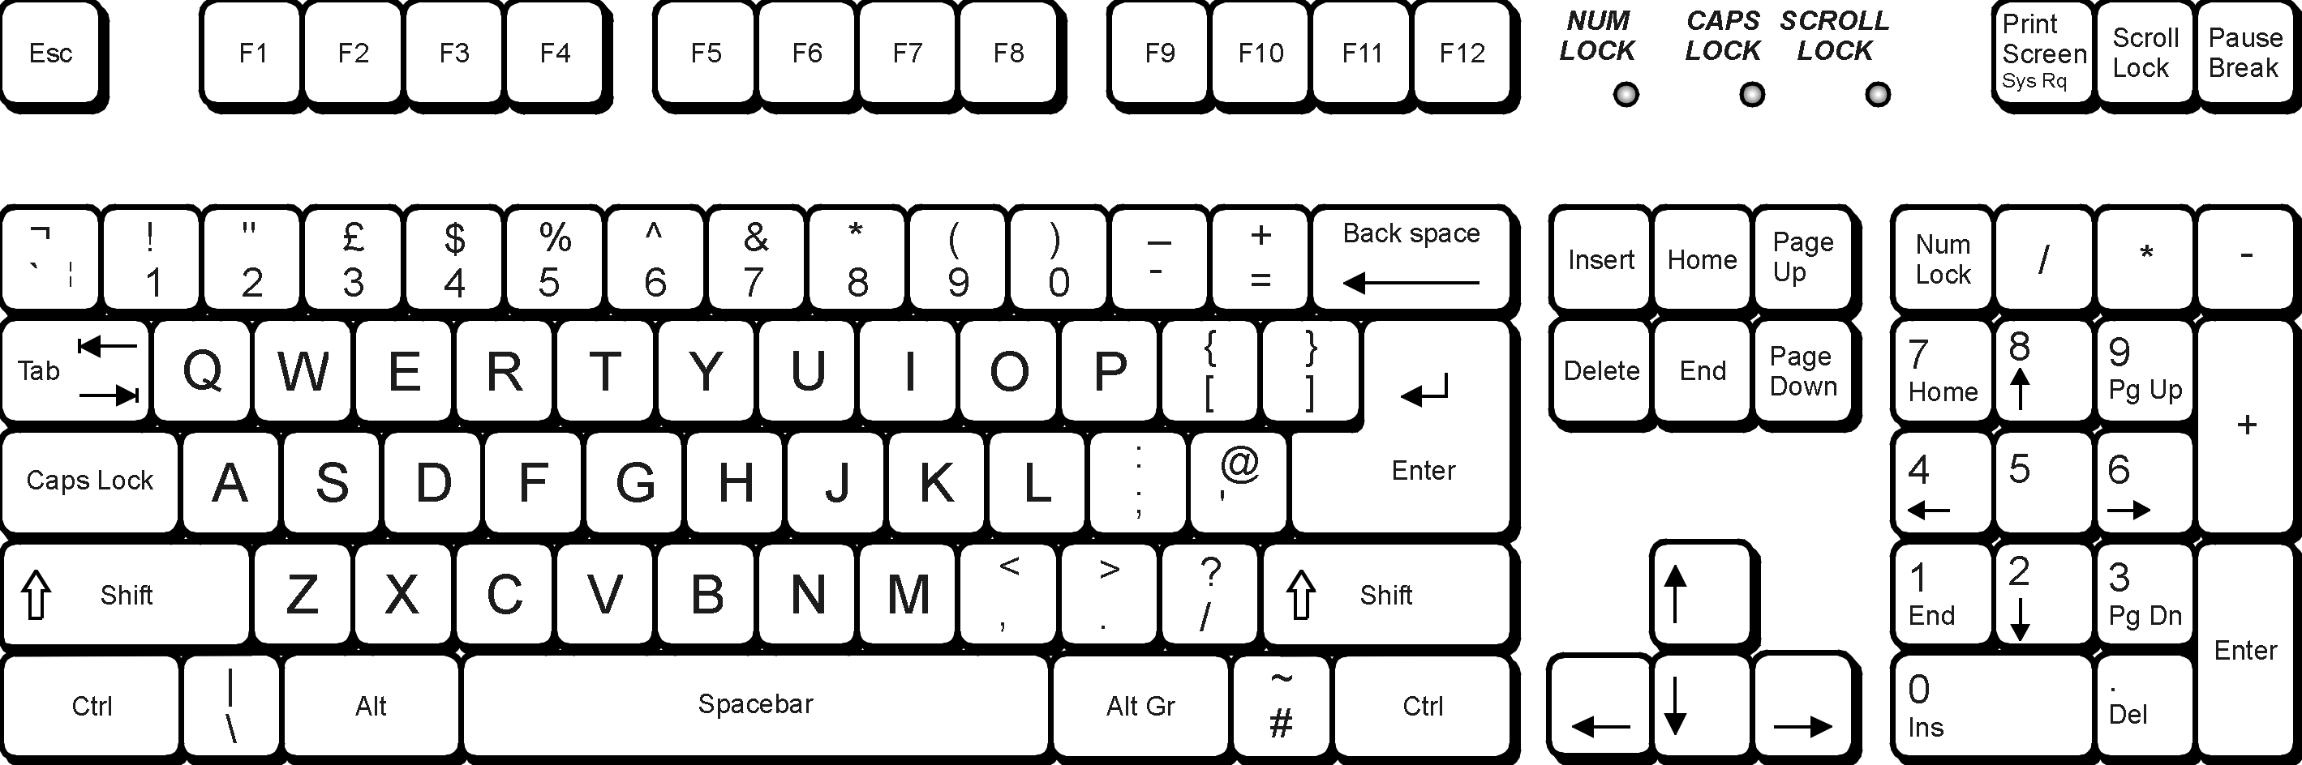
A. HOẠT ĐỘNG CƠ BẢN
1. Tìm hiểu về bàn phím máy tính
Đọc thông tin dưới đây, chỉ ra khu vực chính trên bàn phím máy tính em đang sử dụng
Bàn phím máy tính

Slide 10
2. Khu vực chính của bàn phím máy tính
a) Đọc thông tin dưới đây, chỉ ra và gọi tên các hàng phím trong khu vực chính của bàn phím máy tính em đang sử dụng.
Hàng phím số
Hàng phím trên
Hàng phím cơ sở
Hàng phím dưới
Hàng phím dưới cùng
Hai phím có gai
(hai phím cơ sở)

Slide 11
b) Quan sát bàn phím máy tính, điền tiếp các số và chữ cái còn thiếu trên các hàng phím rồi so sánh kết quả với bạn.
1
Q
A
Z

Slide 12
* Hàng phím trên:
* Hàng phím số:
! 1 | @ 2 | # 3 | $ 4 | % 5 | ^ 6 | & 7 | * 8 | ( 9 | ) 0 | − - | + =
Q | W | E | R | T | Y | U | I | O | P | { [ | } ]
* Hàng phím cơ sở:
A | S | D | F | G | H | J | K | L | : ; | “ ‘
* Hàng phím dưới:
Z | X | C | V | B | N | M | < , | > . | ? /

Slide 13
B. HOẠT ĐỘNG THỰC HÀNH
 Một bạn đọc tên một phím thuộc khu vực chính, bạn kia phải nói đúng tên hàng phím có phím đó. Mỗi kết quả đúng được một điểm, sai không được điểm. Sau 10 lần đọc, hai bạn đổi vai cho nhau rồi tính điểm xem bạn nào được nhiều điểm hơn.
Hoạt động này thay bằng hình thức khác khi làm video

Slide 14
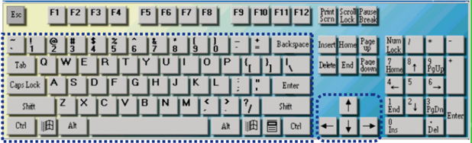
CỦNG CỐ
Câu 1: Đây là hàng phím nào?
A. Hàng phím số
B. Hàng phím trên
C. Hàng phím cơ sở
D. Hàng phím dưới

Slide 15
CỦNG CỐ
Câu 2: Khu vực chính của bàn phím gồm mấy hang phím cơ bản?
2 hàng phím C. 5 hàng phím
B. 4 hàng phím D. 6 hàng phím

Slide 16
EM CẦN GHI NHỚ
 Trên bàn phím có khu vực chính bao gồm: hàng phím số, hàng phím trên, hàng phím cơ sở, hàng phím dưới và hàng phím dưới cùng.

Slide 17

Chúc các em
chăm ngoan – học giỏi.

